Slide 1
제 6 장 확률플롯의 활용
Spring 2022
H.P 010-8622-1637
E-mail : dkkim@jbnu.ac.kr
D.K. Kim

Slide 2
제 6 장 확률플롯의 활용
표본 자료가 특정 확률모형(예: 정규분포, 지수분포 등)
을 따르는지를 알기 위한 확률 플롯에 대한 설명
정규확률 플롯은 사전 자료의 그룹화가 필요치 않고, 작
은 크기의 표본에도 적용 가능
Spring 2022
D.K. Kim

Slide 3




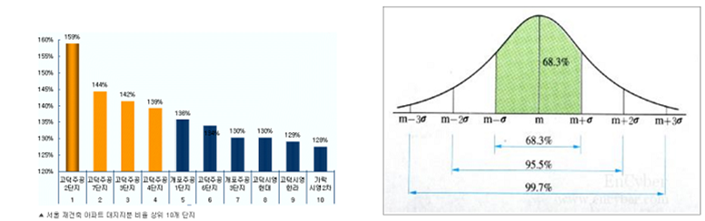
제 6 장 확률플롯의 활용
확률모형(확률분포함수)이란?
확률변수 가 가질 수 있는 각 값에서의 확률
에 대한 분포(확률밀도함수)
참고. 정의역(domain), 치역(range)
예) 이산변수는 막대그래프로 표현하고, 연속변수는 면적으로 표
현
Spring 2022
D.K. Kim

Slide 4
제 6 장 확률플롯의 활용
예) 확률플롯의 이용
  시뮬레이션에서 나온 자료가 특정 분포를 따르는지
  회귀분석에서 오차항이 과연 정규분포를 따르는지
  소 표본일 때 모평균 검정할 때 표본자료가 정규분포를 따르는
  지
  … 등등
Spring 2022
D.K. Kim

Slide 5

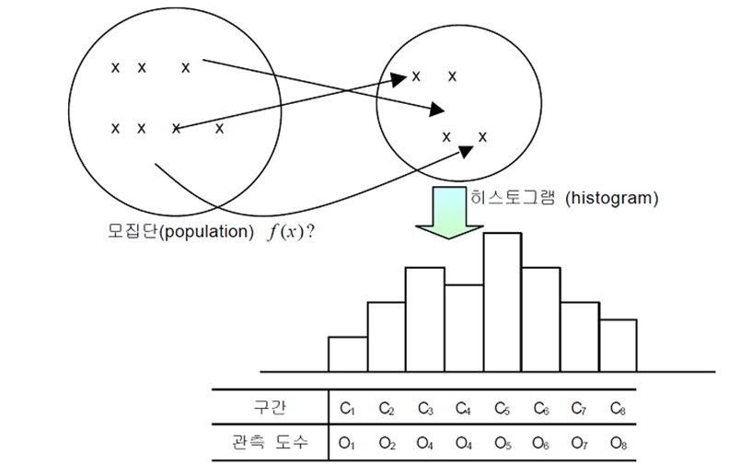
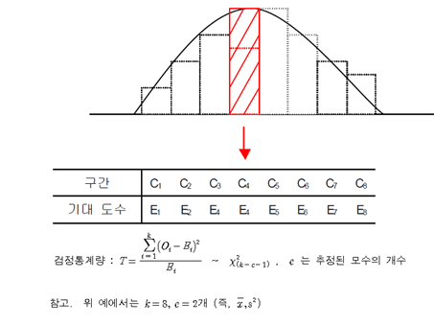
제 6 장 확률플롯의 활용
빈도표
표본의 분포
비교대상의
모집단의 분포
Spring 2022
D.K. Kim

Slide 6



제 6 장 확률플롯의 활용
표본자료의 각 구간에서 빈 돗수
비교 대상의 모집단의 같은 구간에서 빈 돗수
만일 표본의 분포가 비교대상의 분포와 비슷하다면
Spring 2022
D.K. Kim

Slide 7
제 6 장 확률플롯의 활용
Chi-Square Goodness of Fit Test
  a non-parametric test that is used to find out how the observed value of a given phenomena is significantly different from the expected value
  to compare the observed sample distribution with the expected probability distribution
  how well theoretical distribution (such as normal, binomial, or Poisson) fits the empirical distribution.
  sample data is divided into intervals. Then the numbers of points that fall into the interval are compared, with the expected numbers of points in each interval
Spring 2022
D.K. Kim

Slide 8
제 6 장 확률플롯의 활용
Procedure for Chi-Square Goodness of Fit Test
  A. Null hypothesis: there is no significant difference between the observed and the expected value
  B. Alternative hypothesis: there is a significant difference between the observed and the expected value.
Spring 2022
D.K. Kim

Slide 9
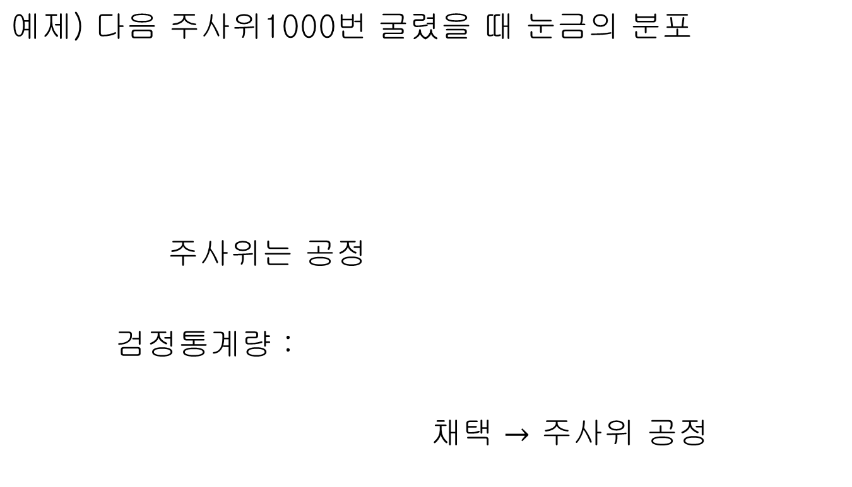





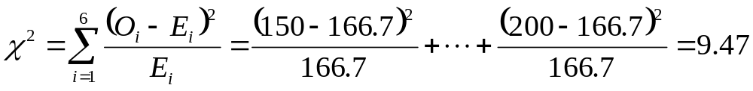

제 6 장 확률플롯의 활용
눈금 | 1 | 2 | 3 | 4 | 5 | 6
 | 150 | 160 | 165 | 155 | 170 | 200
 | 166.7 | 166.7 | 166.7 | 166.7 | 166.7 | 166.7
Spring 2022
D.K. Kim

Slide 10
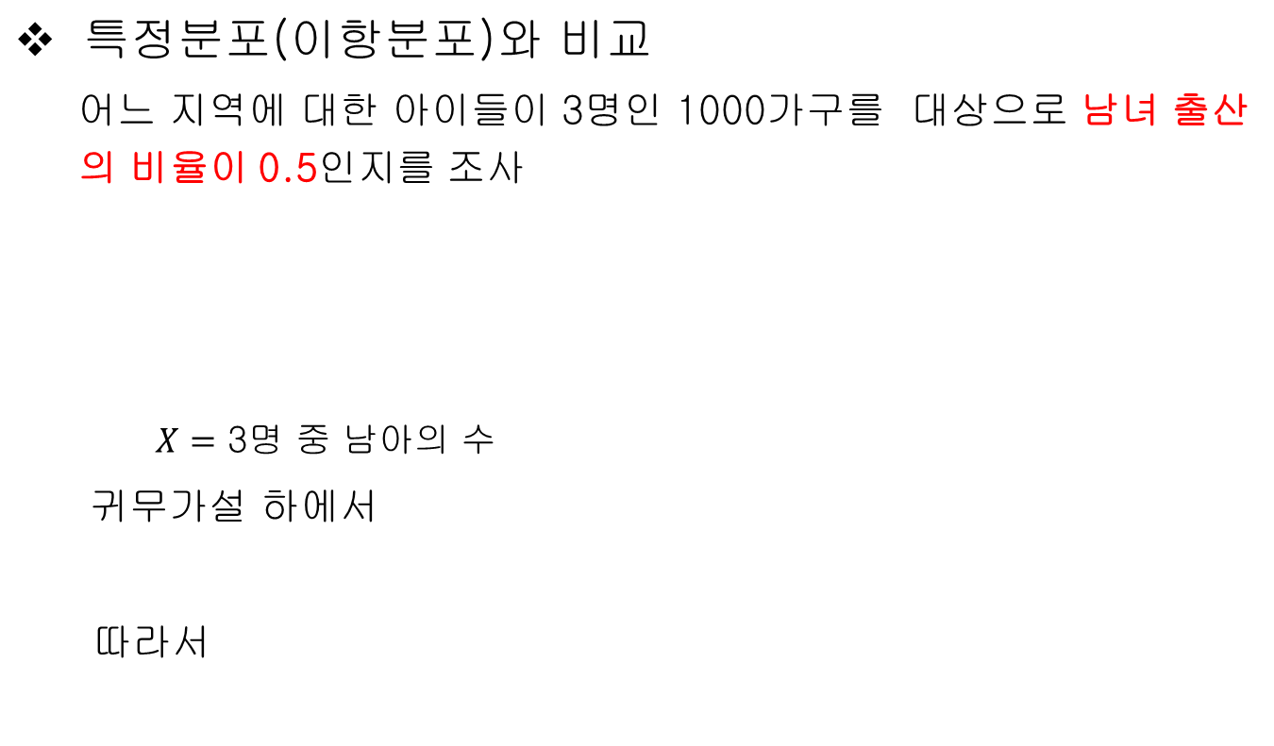


제 6 장 확률플롯의 활용
남아의 수 | 0 | 1 | 2 | 3
 | 100 | 350 | 400 | 150
 | 125 | 375 | 375 | 375
Spring 2022
D.K. Kim

Slide 11
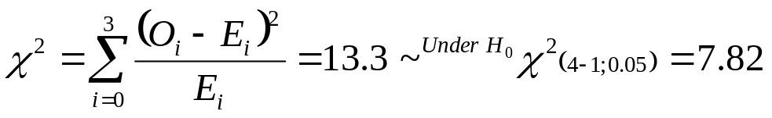

제 6 장 확률플롯의 활용
특정분포(이항분포)와 비교
어느 지역에 대한 아이들이 3명인 1000가구를 대상으로 남녀 출산의 비율이 0.5인지를 조사
검정통계량:
따라서 : 남녀 출산비율 0.5 는 기각되어 남녀 출산비율이
0.5라고 할 수 없음
남아의 수 | 0 | 1 | 2 | 3
 | 100 | 350 | 400 | 150
 | 125 | 375 | 375 | 125
Spring 2022
D.K. Kim

Slide 12

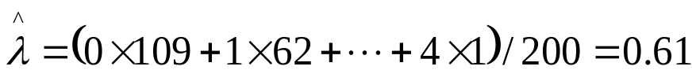
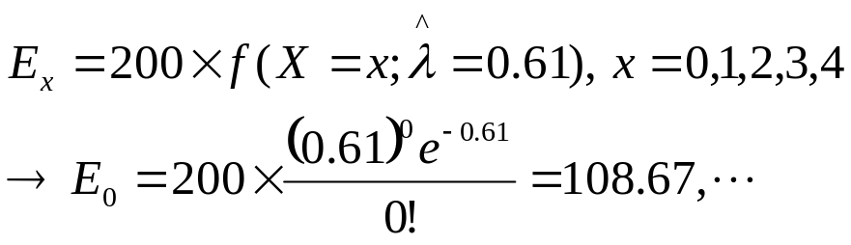
제 6 장 확률플롯의 활용
특정분포(포아송)와 비교
프러시아 200개 기병군단 (10개 군단의 20년 기록)에서 각 군단별 말에 치여 죽은 병사의 수 (Bortkiewicz (1868~1931))
사망자의 수 | 0 | 1 | 2 | 3 | 4+ | 합계
 | 109 | 62 | 22 | 3 | 1 | 200
 | 108.6 | 66.2 | 20.2 | 4.2 | 0.8 | 200
Spring 2022
D.K. Kim

Slide 13
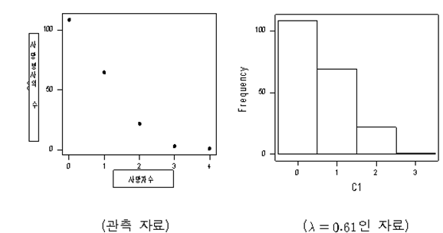
제 6 장 확률플롯의 활용
특정분포(포아송)와 비교
프러시아 200개 기병군단 (10개 군단의 20년 기록)에서 각 군단별 말에 치여 죽은 병사의 수 (Bortkiewicz (1868~1931))
Spring 2022
D.K. Kim

Slide 14
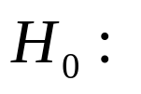

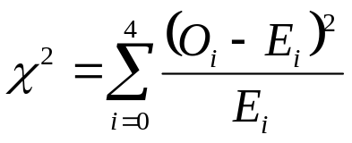

제 6 장 확률플롯의 활용
특정분포(포아송)와 비교
프러시아 200개 기병군단 (10개 군단의 20년 기록)에서 각 군단별 말에 치여 죽은 병사의 수 (Bortkiewicz (1868~1931))
주어진 자료는 인 포아송 분포에 따름
검정 통계량 :
를 계산하여 와 비교
Spring 2022
D.K. Kim

Slide 15

제 6 장 확률플롯의 활용
참고)
적합도 검정은 모든 셀의 기대 빈돗수가 5 이상이어야만
분포에 근사.
Fisher 는 기대 빈돗수 5미만의 셀이 전체의 20%까지는 적용 가능
20%가 넘을 때는 이웃의 셀과 함쳐 기대 빈돗수를 계산하여 이용
합칠 수 없는 경우는 Fisher의 Exact test를 권장
Spring 2022
D.K. Kim

Slide 16
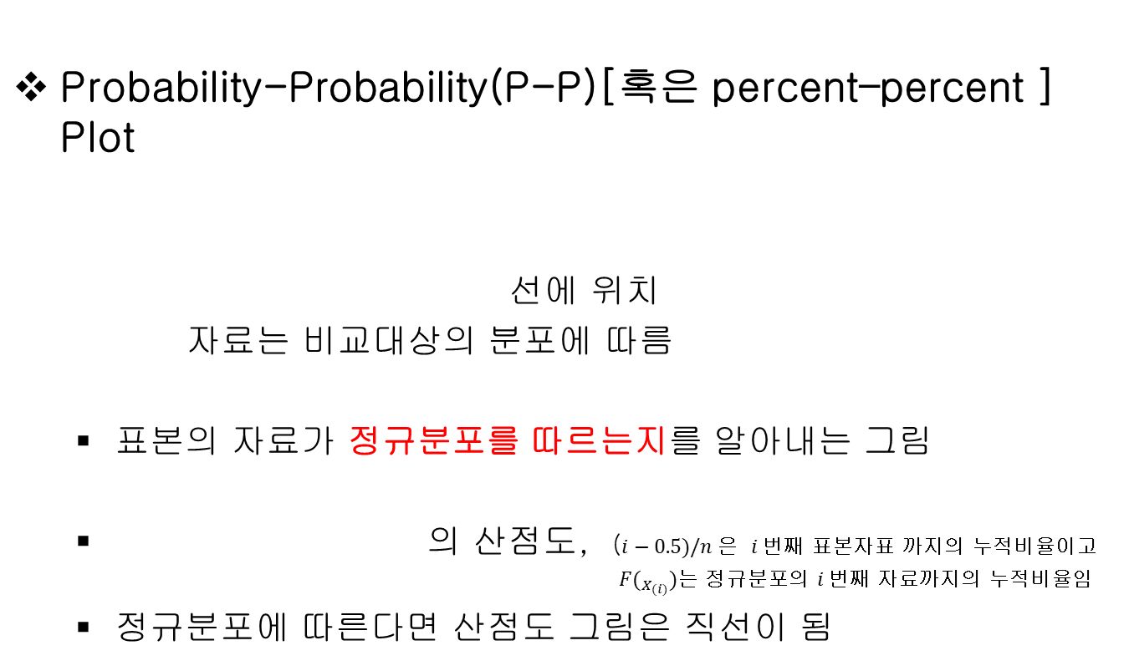




제 6 장 확률플롯의 활용
Spring 2022
D.K. Kim

Slide 17

제 6 장 확률플롯의 활용
Quantile -Quantile(Q-Q) Plot
  주어진 자료가 특정한 분포에 따르는지를 알아내는 그림
  동일 분포인 경우 직선을 그림
  (정규분포 분위수, 표본자료 분위수)의 산점도
  즉,
Spring 2022
D.K. Kim

Slide 18
제 6 장 확률플롯의 활용
P-P 와 Q-Q plot의 차이점은 ?
woo
pp:누적확률분포
qq: x축의값
Spring 2022
D.K. Kim

Slide 19
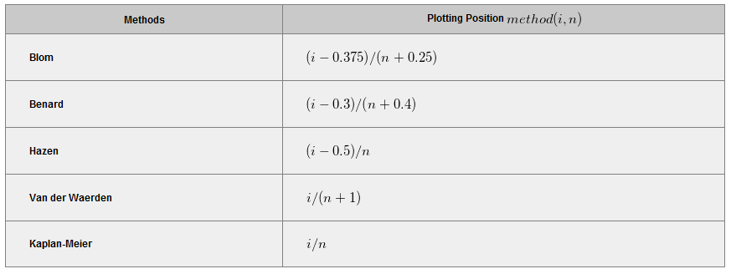
제 6 장 확률플롯의 활용
참고. Score Methods
Spring 2022
D.K. Kim

Slide 20
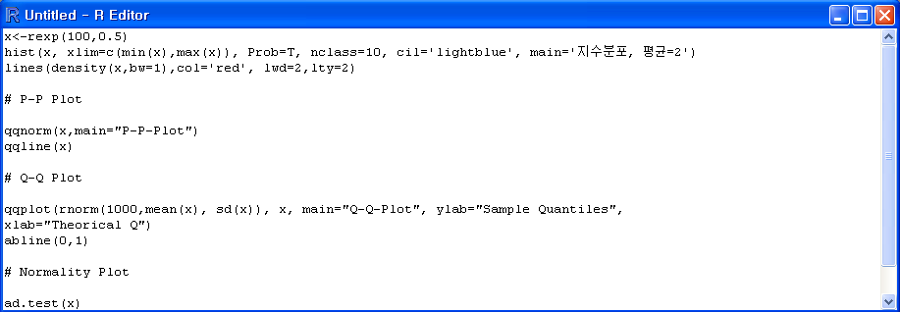
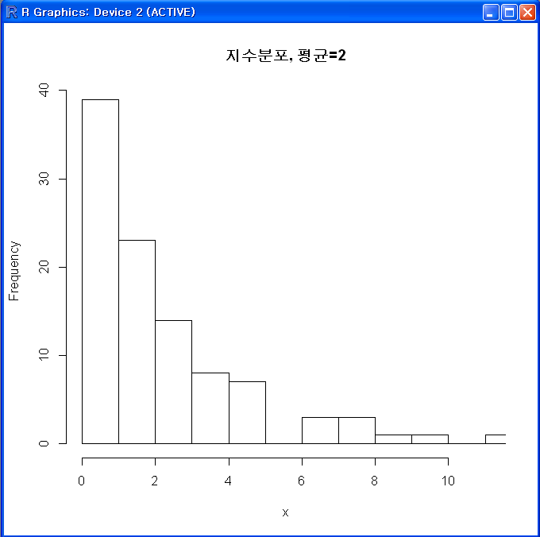
제 6 장 확률플롯의 활용
예제) 평균이 2인 지수분포
Spring 2022
D.K. Kim

Slide 21
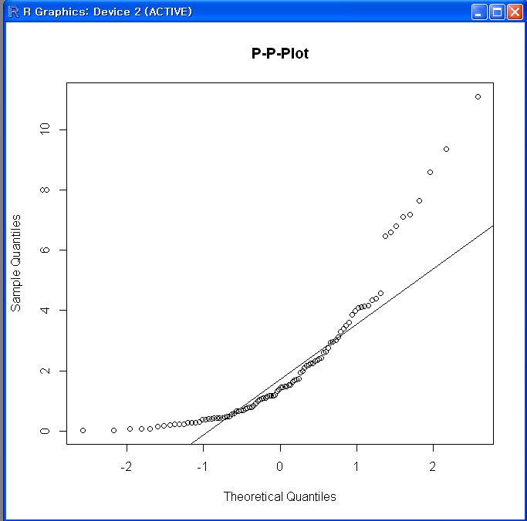
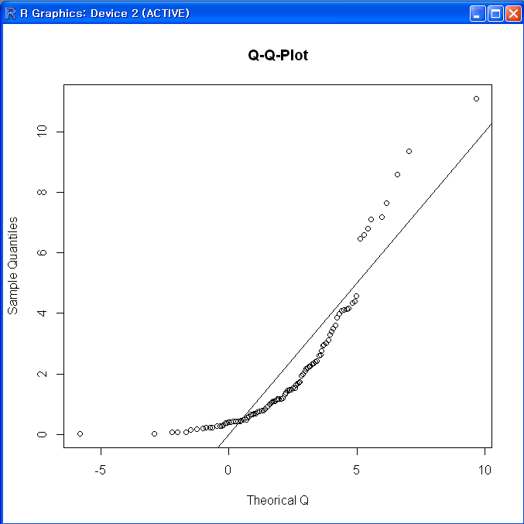
제 6 장 확률플롯의 활용
Spring 2022
D.K. Kim

Slide 22
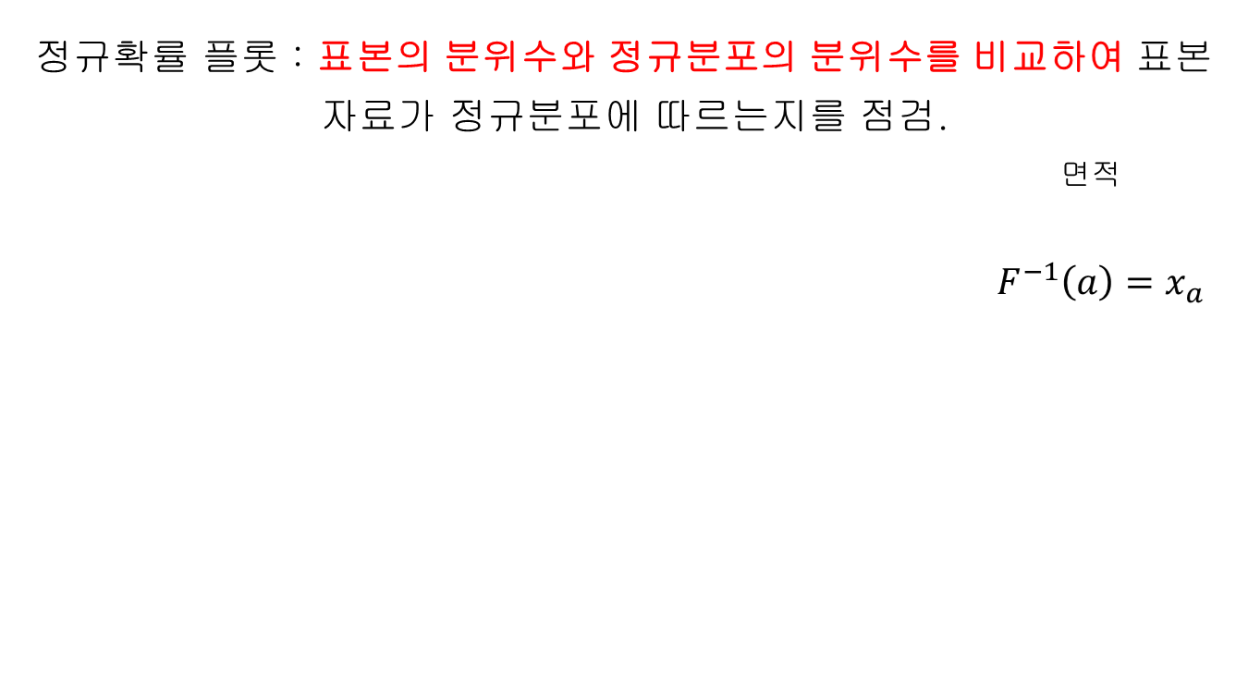
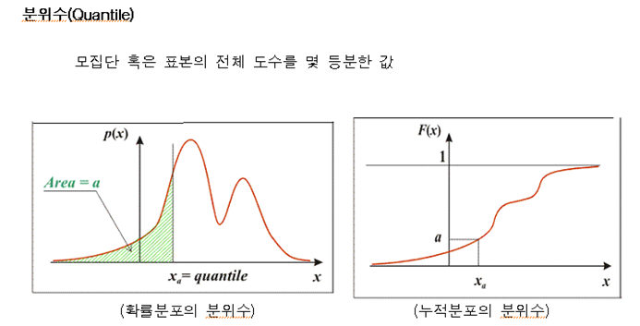
제 6 장 확률플롯의 활용
6.1 정규확률플롯
Spring 2022
D.K. Kim

Slide 23
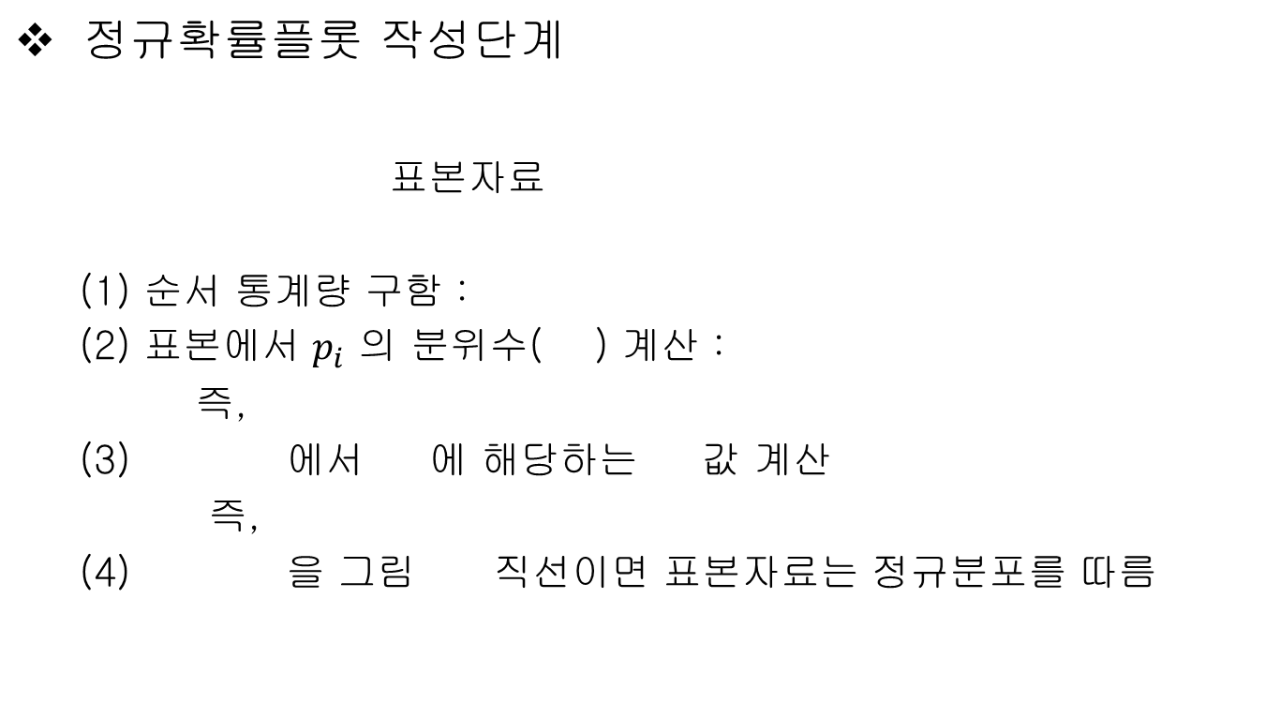










제 6 장 확률플롯의 활용
Spring 2022
D.K. Kim

Slide 24
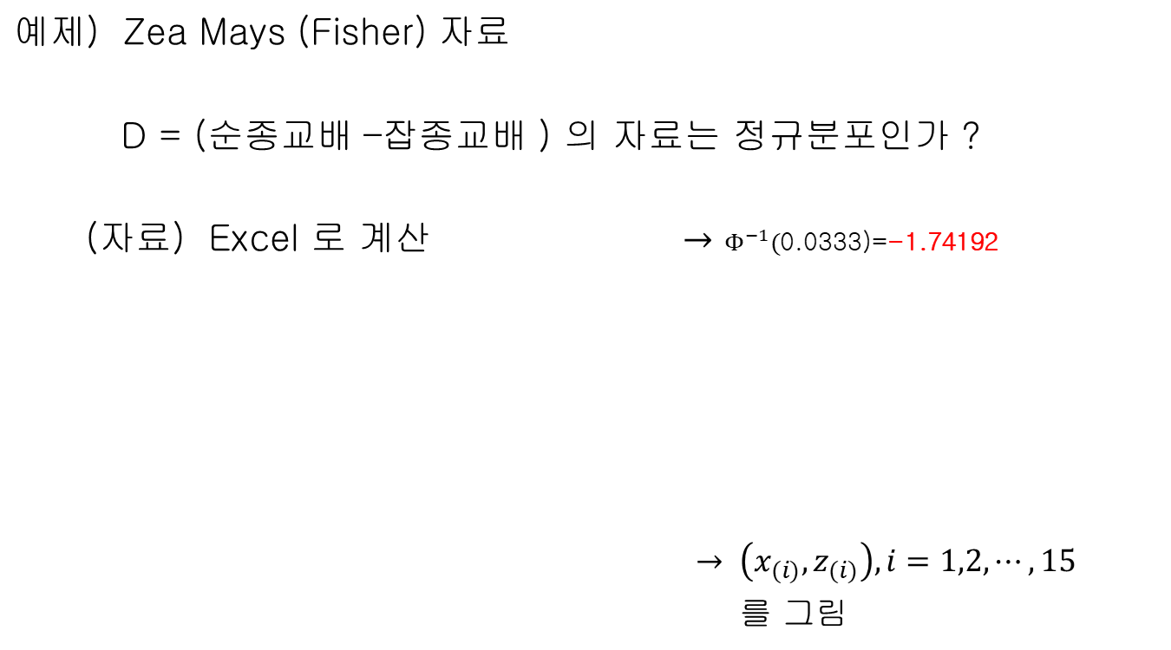
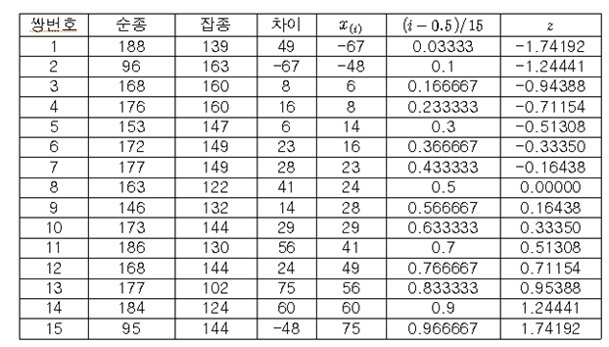
제 6 장 확률플롯의 활용
Spring 2022
D.K. Kim

Slide 25
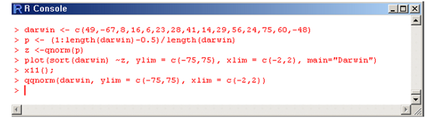
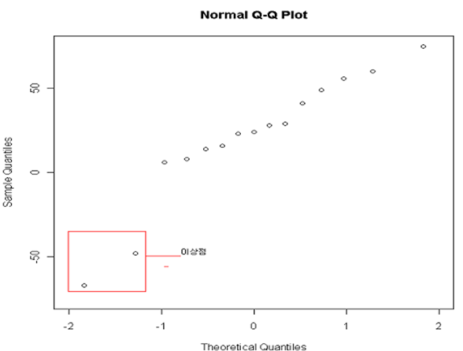

제 6 장 확률플롯의 활용
예제) Zea Mays (Fisher) 자료
D = (순종교배 –잡종교배 ) 의 자료는 정규분포인가 ?
결과는 같음
(<그림 2> 참조)
정규분포 No !
Spring 2022
D.K. Kim

Slide 26
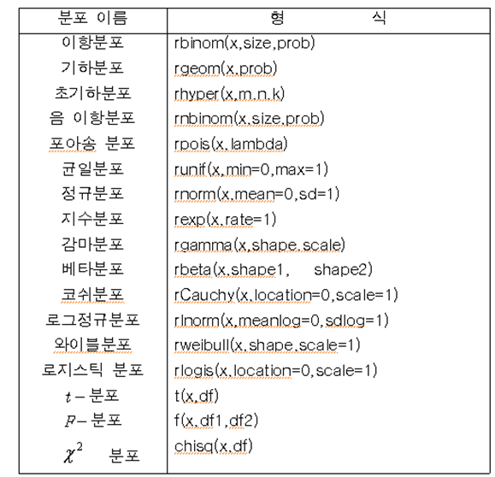
제 6 장 확률플롯의 활용
참고) 각종분포 난수 생성함수
Spring 2022
D.K. Kim

Slide 27
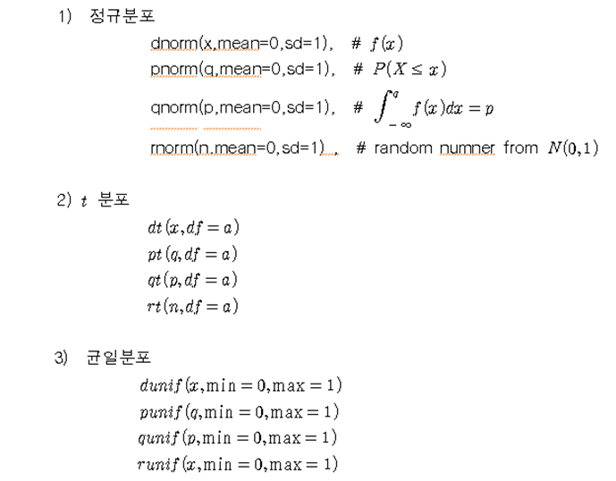
제 6 장 확률플롯의 활용
참고) 분포에서 확률값 계산
Spring 2022
D.K. Kim

Slide 28
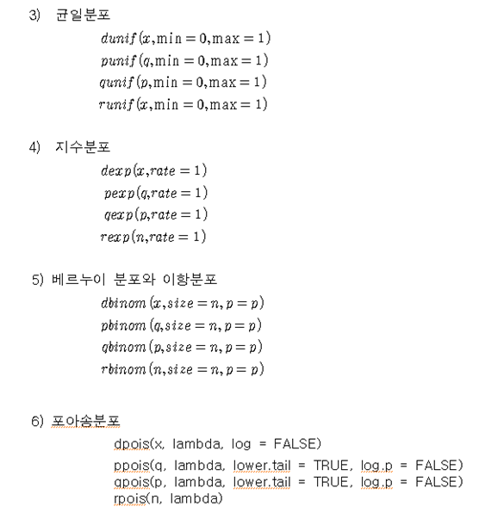
제 6 장 확률플롯의 활용
참고) 분포에서 확률값 계산
Spring 2022
D.K. Kim

Slide 29
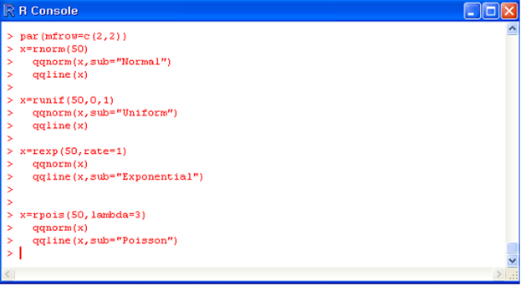
제 6 장 확률플롯의 활용
정규확률 플롯의 여러 패턴
Spring 2022
D.K. Kim

Slide 30
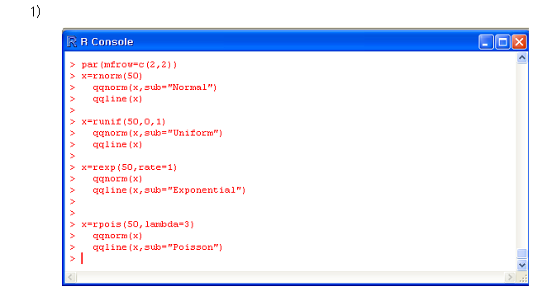
제 6 장 확률플롯의 활용
정규확률 플롯의 여러 패턴
Spring 2022
D.K. Kim

Slide 31
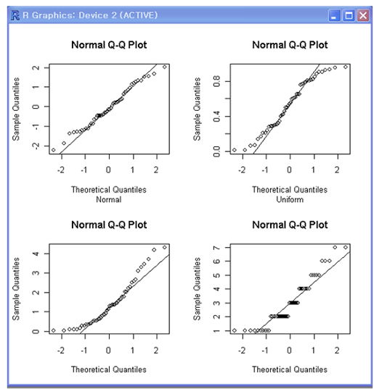
제 6 장 확률플롯의 활용
지수분포 포아송분포
Spring 2022
D.K. Kim

Slide 32
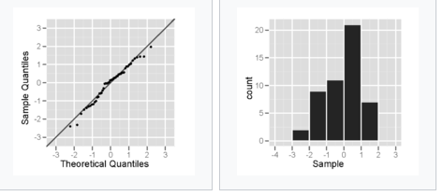
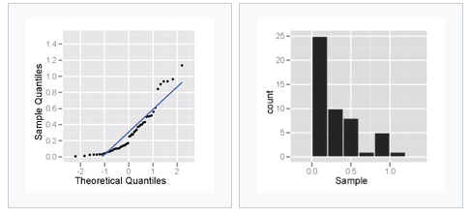
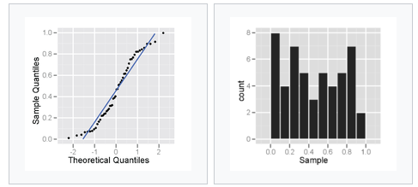
제 6 장 확률플롯의 활용
정규분포 자료 오른쪽으로 긴 꼬리 분포
Uniform 분포
Spring 2022
D.K. Kim

Slide 33
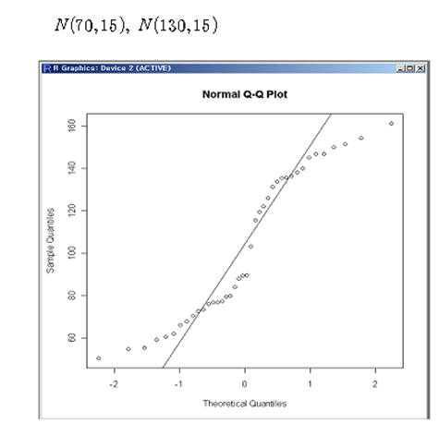
제 6 장 확률플롯의 활용
혼합정규분포
Spring 2022
D.K. Kim

Slide 34
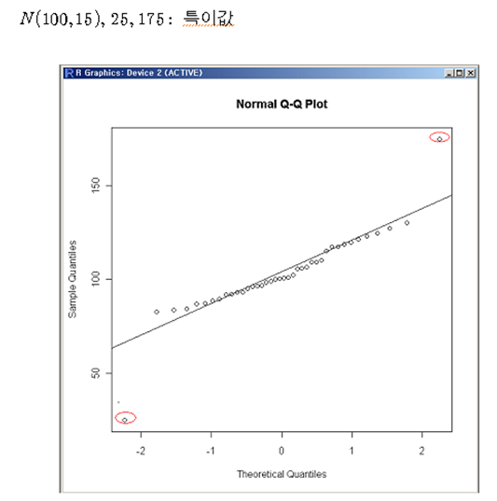
제 6 장 확률플롯의 활용
특이값이 있는 정규분포
Spring 2022
D.K. Kim

Slide 35
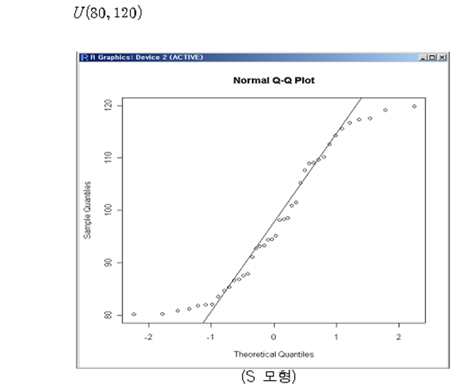
제 6 장 확률플롯의 활용
꼬리가 짧은 분포
Spring 2022
D.K. Kim

Slide 36
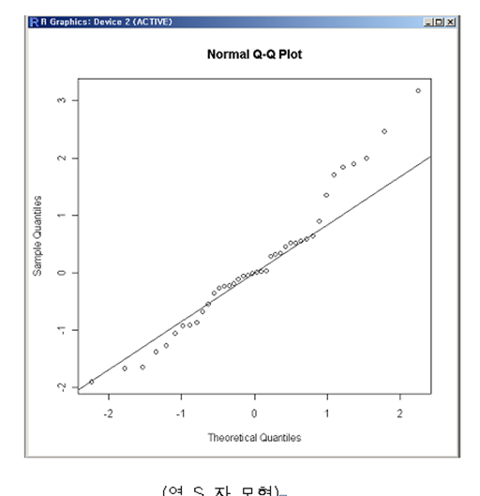
제 6 장 확률플롯의 활용
꼬리가 긴 분포(중심이 0인 이중 지수분포)
Spring 2022
D.K. Kim

Slide 37
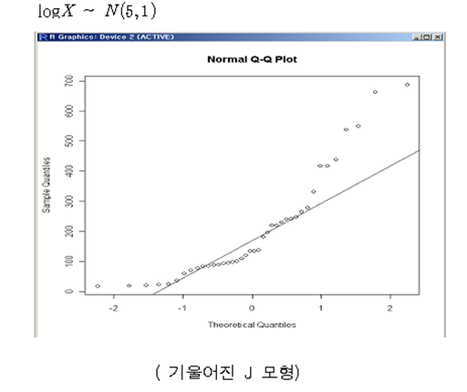
제 6 장 확률플롯의 활용
큰 값으로 긴 꼬리의 분포(대수정규분포)
Spring 2022
D.K. Kim

Slide 38
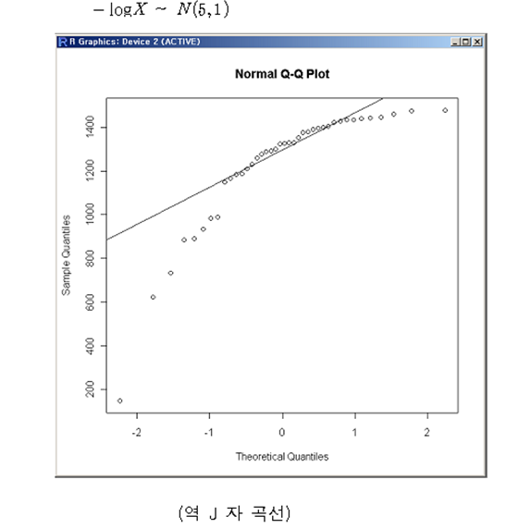
제 6 장 확률플롯의 활용
작은값으로 긴 꼬리의 분포(음 대수정규분포)
Spring 2022
D.K. Kim

Slide 39
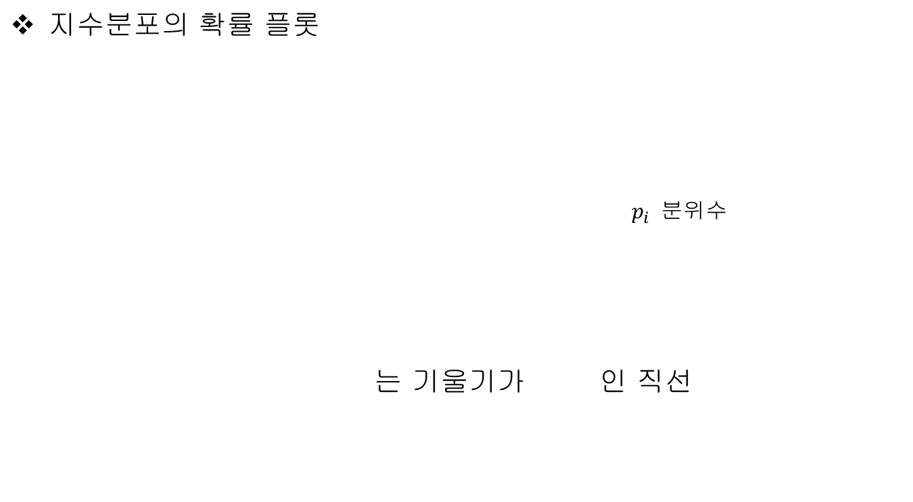
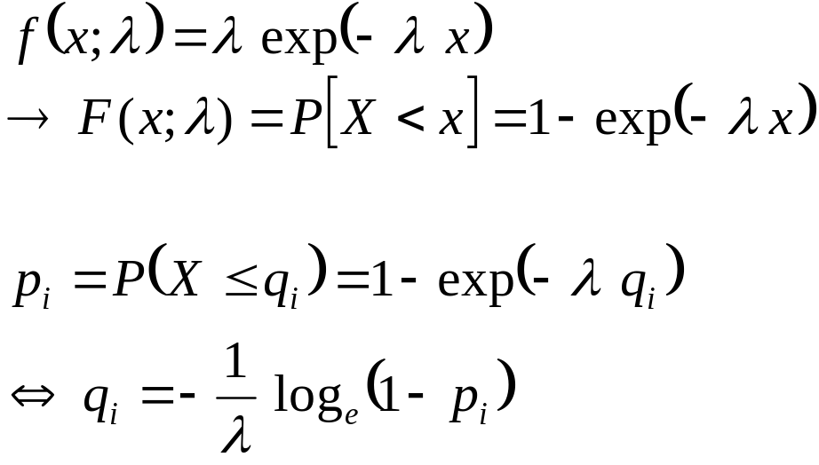


제 6 장 확률플롯의 활용
Spring 2022
D.K. Kim

Slide 40
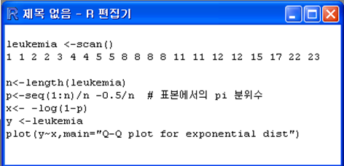
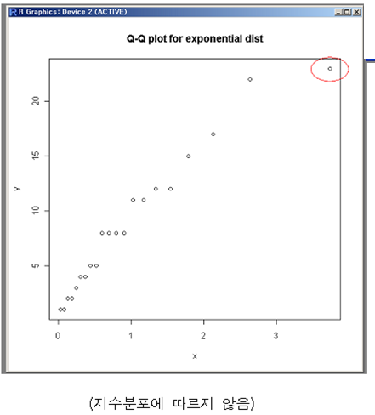
제 6 장 확률플롯의 활용
예제) 21명의 백혈병 환자의 생존시간
Spring 2022
D.K. Kim

Slide 41
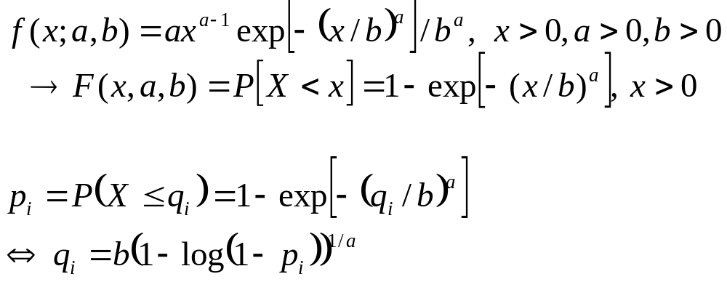
제 6 장 확률플롯의 활용
와이블 분포의 확률플롯
Spring 2022
D.K. Kim

Slide 42

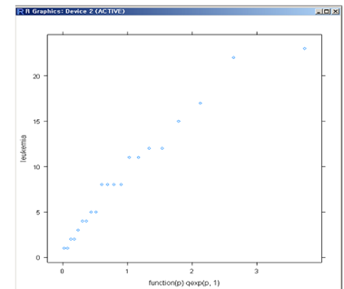
제 6 장 확률플롯의 활용
와이블 분포의 확률플롯
Spring 2022
D.K. Kim

Slide 43

제 6 장 확률플롯의 활용
와이블 분포의 확률플롯 그리는 순서
1) 자료를 자연로그 변환
2)
을 플롯
Spring 2022
D.K. Kim

Slide 44
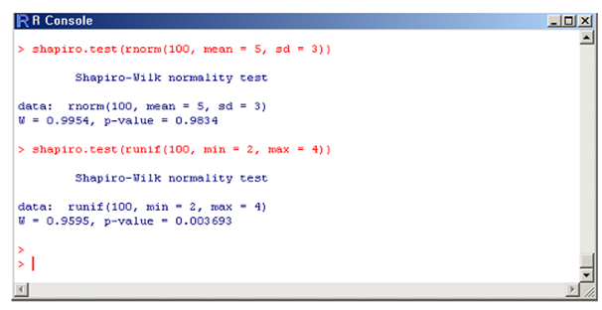
제 6 장 확률플롯의 활용
참고. Shapiro-Wilk test의 정규확률 검정
Spring 2022
D.K. Kim

Slide 45
제 6 장 확률플롯의 활용
두 표본의 등화
두 표본 데이터 분포를 비교하여 차이를 없애야 할 경우 QQ 플롯
이 유용함 ( 두 분포의 백분위 수를 일치하게 함)
예제) 한 집단의 학생에 대해서 일부는 X형의 시험을 일부는 Y형의
시험을 치루었을 때 두 시험지의 난이도가 약간 다르면 한 집단
에 점수를 부여할 때 불공정 한 결과를 초래하기 때문에 두 표
본 자료의 분포를 일치시켜야 공정
Spring 2022
D.K. Kim

Slide 46
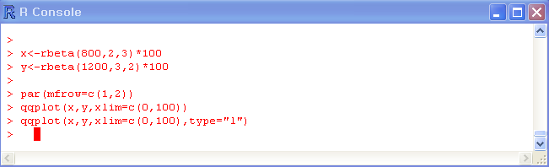
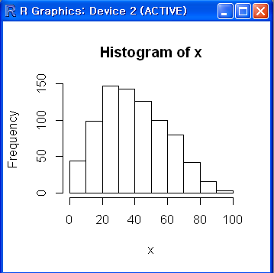
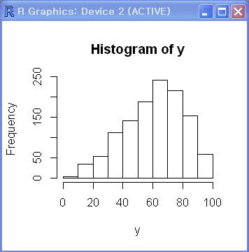
제 6 장 확률플롯의 활용
두 표본의 등화
두 표본 데이터 분포를 비교하여 차이를 없애야 할 경우 qq 플롯이
유용함
(시험 X 의 분포 : 어려움) (시험 Y 의 분포 : 쉬움)
Spring 2022
D.K. Kim

Slide 47
제 6 장 확률플롯의 활용
  두 집단 자료의 5개수 숫자 요약값 비교
  형평성을 맞추기 위해서는 자료 X 의 분위수를 자료 Y 분위수로 올려야 함.
 | 최소값 | 아래경첩 | 중위수 | 위경첩 | 최대값
자료 X | 1.59 | 24.30 | 37.73 | 54.06 | 93.63
자료 Y | 7.02 | 47.17 | 62.60 | 75.45 | 97.61
Spring 2022
D.K. Kim

Slide 48

제 6 장 확률플롯의 활용
  즉, 그래프를 이용하여
  X 의 점수를 Y 의 점수로 변환하면
  두 분포의 백분위 수는 완전 일치
Spring 2022
D.K. Kim

Slide 49


제 6 장 확률플롯의 활용
등 사분위수 등화(equi-quantile equating)
: 두 표본의 자료 크기가 작을 때는 5개수 숫자 요약 값 만을 0점,
아래 사분위수, 중간값, 위 사분위수, 100점을 일치시킴
Spring 2022
D.K. Kim

